Slide 2
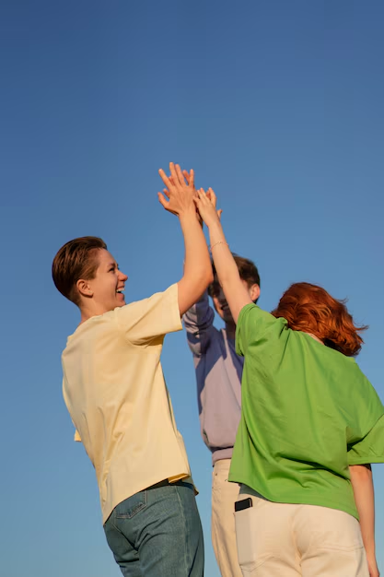
Команда «Без обмежень»
Ми – команда "Без обмежень". Наша мета покращити доступність міста для людей із порушеннями зору. Ми плануємо виробляти тактильні таблички, використовуючи технології 3D-друку, проводити майстер-класи для молоді та популяризувати сучасні інженерні технології.

Slide 3
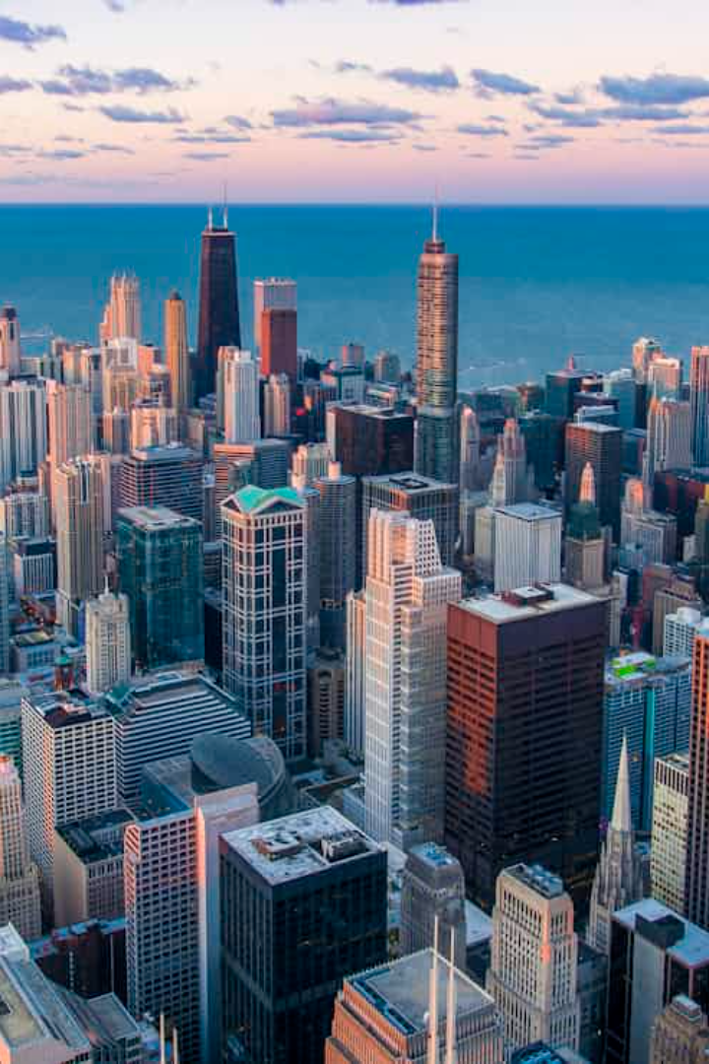
Вирішення проблеми доступності міського середовища
Люди з порушенням зору стикаються з численними перешкодами в міському середовищі. Відсутність тактильних табличок ускладнює навігацію. Це обмежує їхню незалежність і можливості.
Інформаційна ізоляція
Недоступність навігації
Обмежений доступ до важливої інформації.
Відсутність тактильних знаків.
Соціальна ізоляція
Ускладнене спілкування та інтеграція.

Slide 4
Наша мета – зробити міста інклюзивними
Ми прагнемо покращити пересування людей їз порушенням зору. Важливо підвищити обізнаність про проблеми, з якими вони стикаються. Наша ціль – створити більш доступне та інклюзивне середовище.
Покращення мобільності
Підвищення обізнаності
Привернення уваги до проблем людей з вадами зору.
Створення зручної навігації.
Інклюзивне суспільство
Створення рівних можливостей для всіх.

Slide 5
Наші дії для досягнення мети
Ми будемо проводити офлайн та онлайн заходи. Навчимо виготовленню тактильних табличок для ЛПЗ. Залучимо молодь до цього важливого процесу, підвищуючи їхню соціальну відповідальність.
Офлайн заходи
Онлайн заходи
7 майстер-класів для молоді (14-20 років).
Просвітницькі лекції, направлені на підвищення інтересу громади до проблеми та ініціативи.
Навчання виготовленню табличок.

Slide 6
Алгоритм створення таблички
Вирізання контуру таблички
Шліфування та полірування країв
Фіксація 3D-елементів
Фінальна перевірка
Підготовка матеріалів
Підготовка дизайну таблички
Гравіювання тексту та зображень

Slide 7
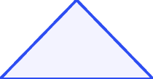
Необхідні ресурси для реалізації проєкту
Для успішної реалізації проєкту нам потрібне обладнання та матеріали. Важлива підтримка для проведення навчальних заходів та оплати праці фахівців.
1
Кава -брейки
2
Канцелярія
3
Матеріали
4
Лазерний гравер та 3D принтер

Slide 8
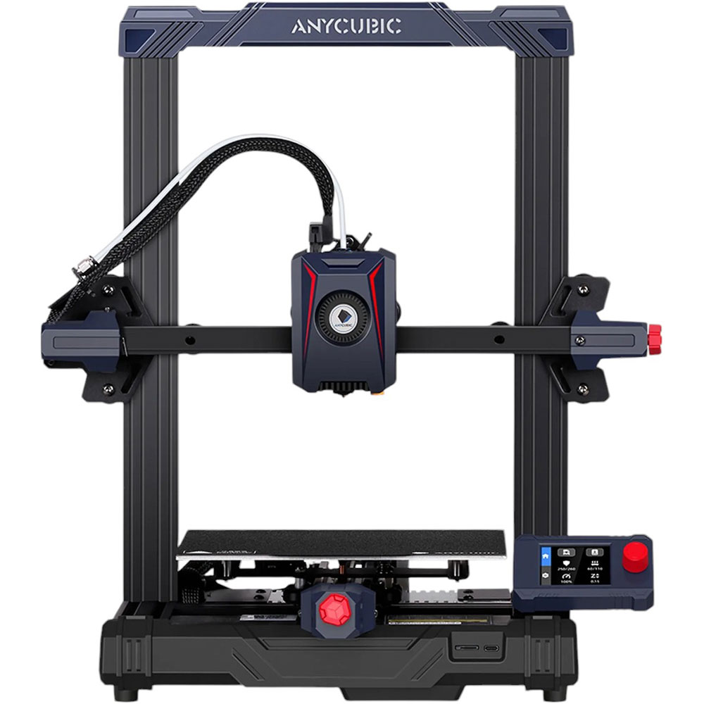
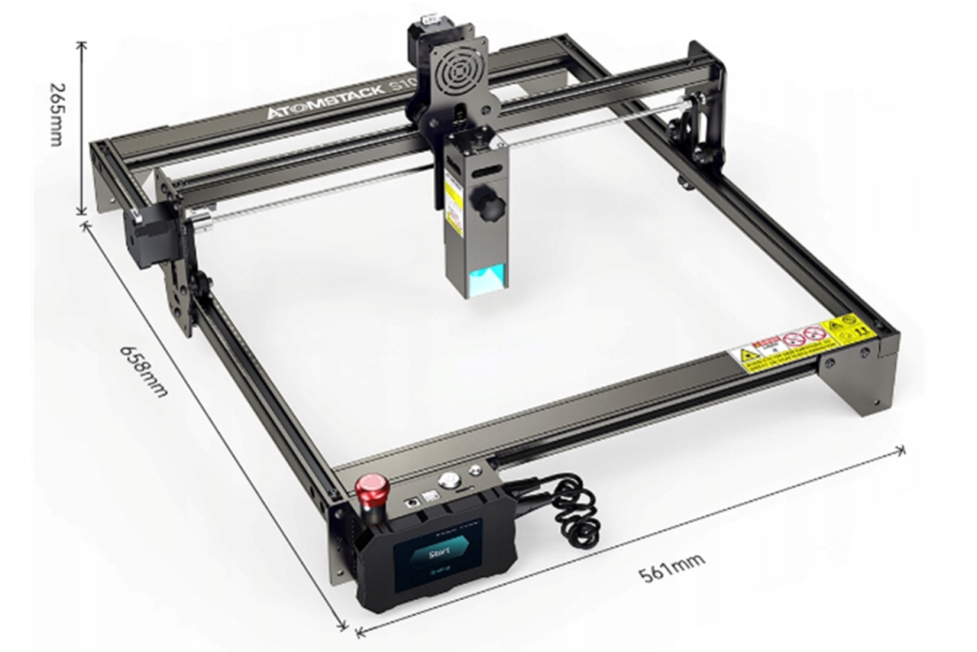
Обладнання
Лазерний гравер Atomstack S10 Pro
3D-принтер Anycubic Kobra 2 Neo
Гравіювання та вирізання тактильних табличок
Друк рельєфних деталей

Slide 9
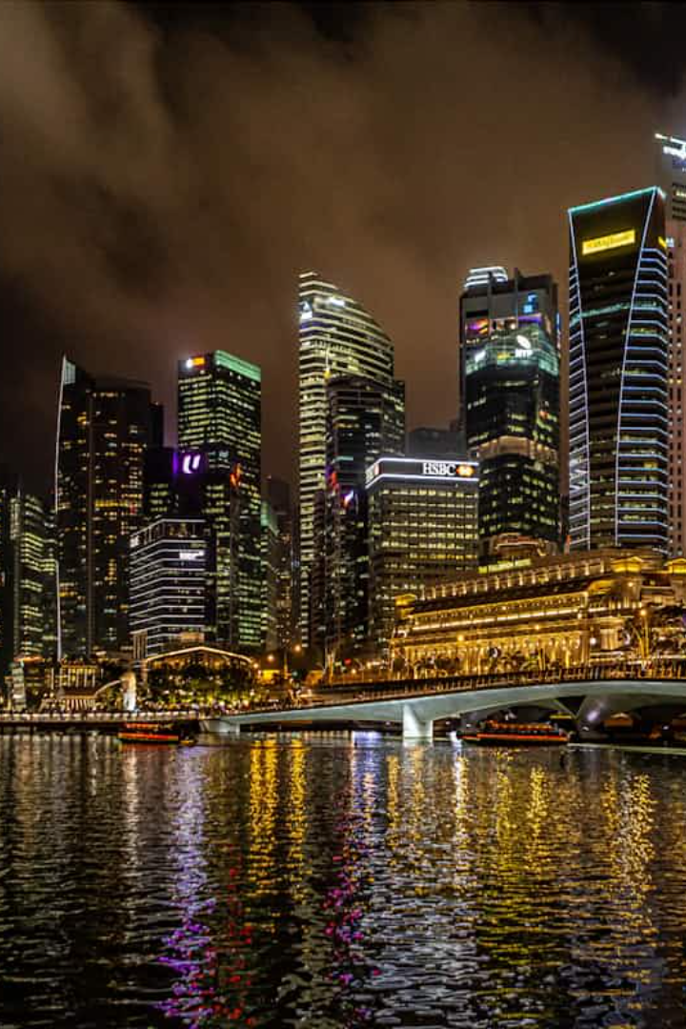
Плани після завершення проєкту
Після завершення проєкту ми продовжимо навчання виготовленню тактильних табличок. Будемо співпрацювати з державними та комерційними організаціями. Виготовлятимемо таблички на замовлення, роблячи міста доступнішими.
Навчання
Співпраця
Виробництво

Slide 10
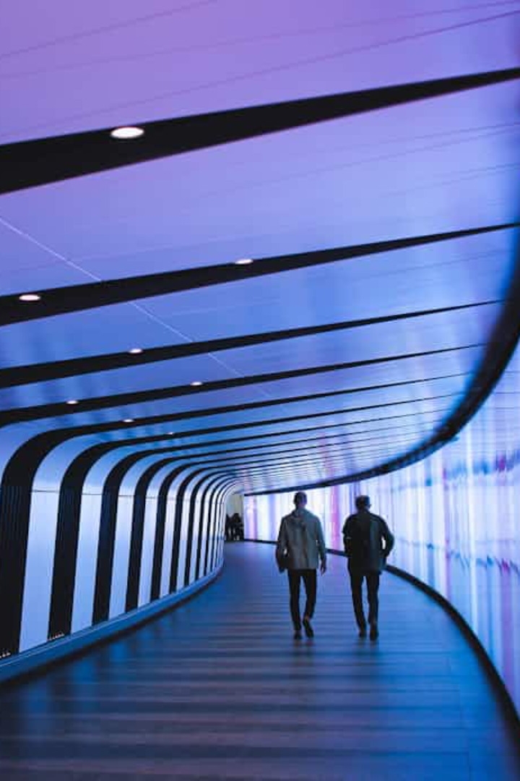
Дякуємо за увагу!
Реалізація нашого проєкту дозволить покращити доступність міста, розширити освітні можливості та сприяти використанню інноваційних технологій у соціально значущих проєктах.
Разом ми можемо створити краще майбутнє для всіх!

